Slide 1
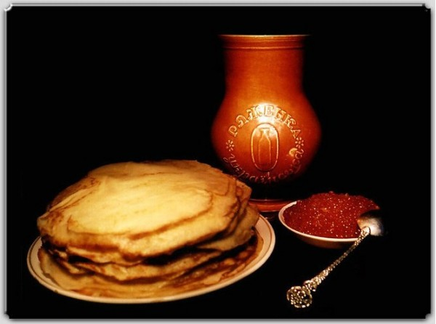
МАСЛЕНИЦА

Slide 2


Этот праздник к нам идет
Раннею весною,
Сколько радостей несет
Он всегда с собою!
Ледяные горы ждут,
И снежок сверкает,
Санки с горок вниз бегут,
Смех не умолкает.
Дома аромат блинов
Праздничный чудесный,
На блины друзей зовем,
Будем есть их вместе.
Шумно, весело пройдет
Сырная Седмица,
А за ней - Великий пост,
Время, чтоб молиться.

Slide 3
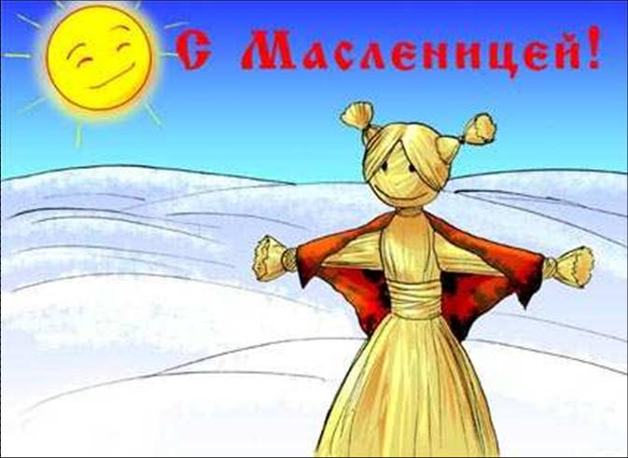
Семь дней Масленица звенит бубенцами, кричит гармошками, горит пестрыми красками нарядов. Масленичная
неделя буквально переполнена праздничными делами, традиционными играми, затеями и обрядами. Сил, энергии, задора хватит на все!

Slide 4
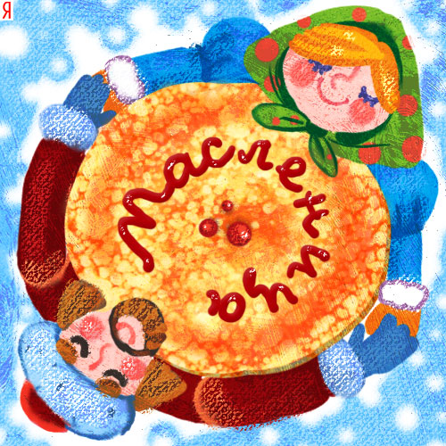
Торговые ряды на ярмарке масленичного городка ломятся от всевозможных лакомств. Пузатые самовары с бархатным чаем, душистые связки баранок, лавки с орехами и медовыми пряниками, да не обычными, а с узорами да надписями: «Кого люблю - тому дарю», «от милого подарок - дороже золота». Соленья, рыба, икра - ешь до отвала!

Slide 5
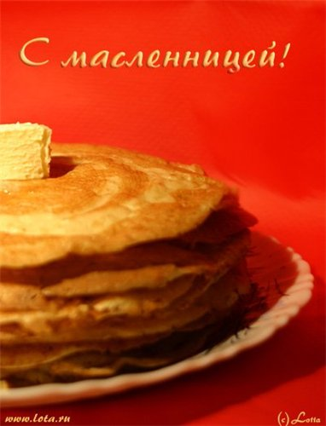
Но самое главное - это блины! Блин - символ солнца. Такой же круглый и горячий. С пылу с жару подаются они на стол. С маслом, со сметаной, с икрой, грибами, севрюжиной или осетриной - выбирай на любой вкус. А, наевшись досыта – гуляй и развлекайся!
Notes:
<номер>

Slide 6


Slide 7

Широкая Масленица - Сырная неделя!
Ты пришла нарядная к нам Весну встречать.
Печь блины и развлекаться будем всю неделю,
Чтоб Зиму студёную из дому прогнать!

Slide 8
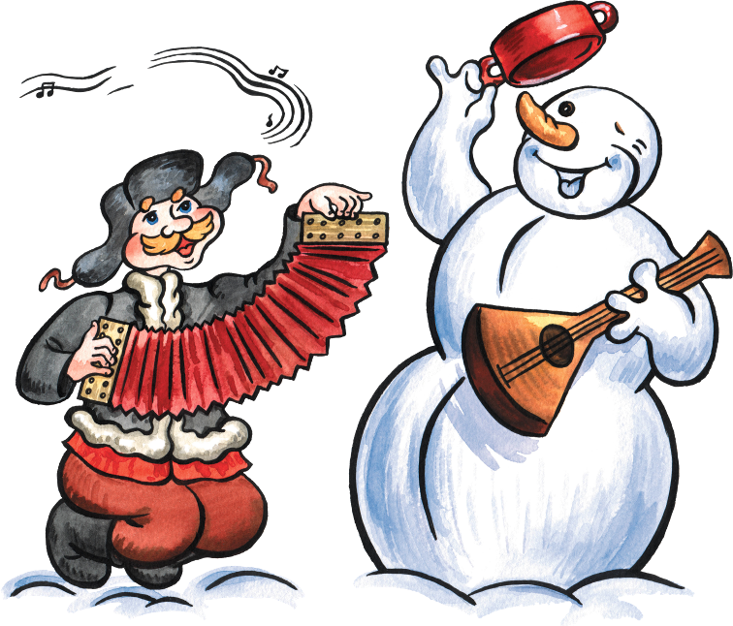
От души вас поздравляем
И сердечно приглашаем:
Все заботы бросьте,
Приходите в гости,
Прямо к нашему крыльцу
К нам на Масленицу.
Убедитесь сами:
Угостим блинами,
На сметане пышками,
Пирогами пышными,
Февралю - помашем,
Марту - "здравствуй" скажем.

Slide 9
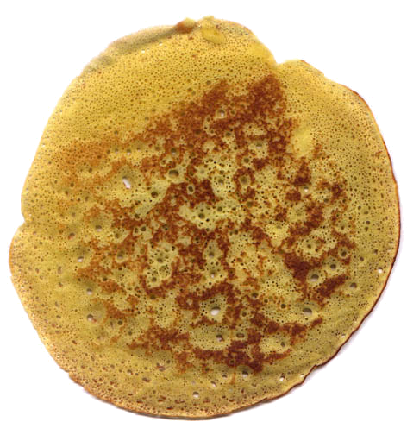
Любили на Руси праздник Проводов Зимы, потому и праздновали широко – в народе и по сей день сохраняются поговорки «не все коту масленица», «не житье, а масленица». И вот почему: сама по себе масленичная неделя не однородна. Если в первые три дня крестьяне еще занимались хозяйственными работами, то с четверга работать запрещалось, т.к. начиналась Широкая Масленица. Таким образом, масленичная неделя состояла из двух половинок - узкой и широкой масленицы, а каждому дню масленичной недели было дано свое имя.

Slide 10
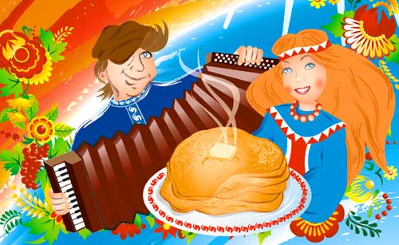

Slide 11
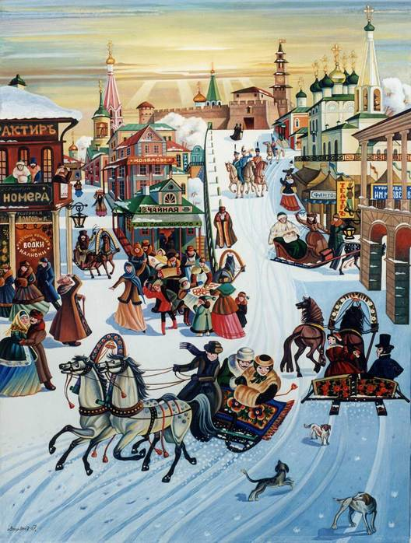
Утро... ПОНЕДЕЛЬНИК... Наступает "ВСТРЕЧА".
Яркие салазки с горочек скользят.
Целый день веселье. Наступает вечер...
Накатавшись вволю, все блины едят.

Slide 12
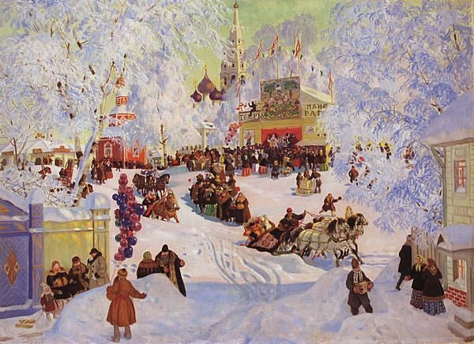
"ЗАИГРЫШ" беспечный - ВТОРНИКА отрада.
Все гулять, резвиться вышли, как один!
Игры и потехи, а за них - награда:
Сдобный и румяный масленичный блин!

Slide 13
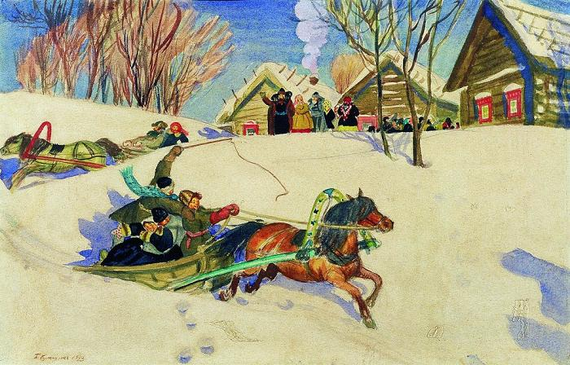
Тут СРЕДА подходит - "ЛАКОМКОЙ" зовётся.
Каждая хозяюшка колдует у печи.
Кулебяки, сырники - всё им удаётся.
Пироги и блинчики - всё на стол мечи!

Slide 14
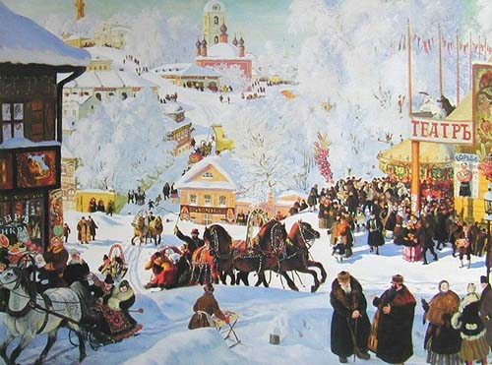
А в ЧЕТВЕРГ - раздольный "РАЗГУЛЯЙ" приходит.
Ледяные крепости, снежные бои...
Тройки с бубенцами на поля выходят.
Парни ищут девушек - суженых своих.

Slide 15
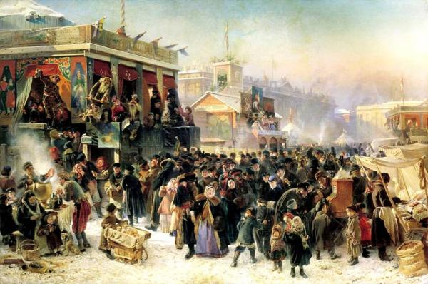
ПЯТНИЦА настала - "ВЕЧЕРА у ТЁЩИ"...
Тёща приглашает зятя на блины!
Есть с икрой и сёмгой, можно чуть попроще,
Со сметаной, мёдом, с маслом ели мы.

Slide 16
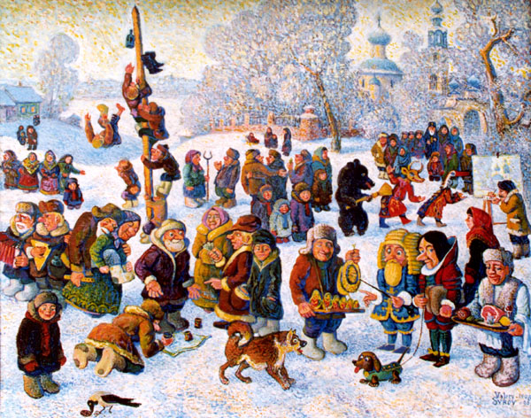
Близится СУББОТА - "ЗОЛОВКИ УГОЩЕНИЕ".
Вся родня встречается, водит хоровод.
Праздник продолжается, общее веселье.
Славно провожает Зимушку народ!

Slide 17
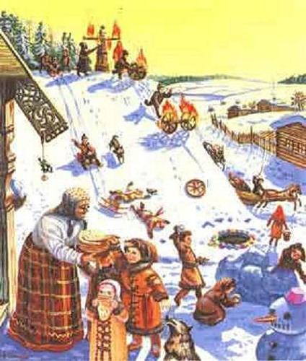
ВОСКРЕСЕНЬЕ светлое быстро наступает.
Облегчают душу все в "ПРОЩЁНЫЙ ДЕНЬ".
Чучело соломенное - Зимушку - сжигают,
Нарядив в тулупчик, валенки, ремень...

Slide 18
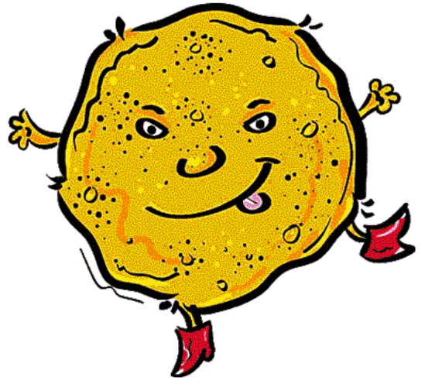
Пышные гуляния Ярмарка венчает.
До свиданья, Масленица, приходи опять!
Через год Красавицу снова повстречаем.
Снова будем праздновать, блинами угощать!

